Slide 1

Curso Gestión de Documentos y Administración de Archivos
Instructor: José Antonio Ramírez Deleón
JARD Corporativo S.C.
México, 2019

Slide 2
Objetivos
México 2019

Slide 3
Objetivo General:
Al término del curso el participante conocerá los elementos teóricos y metodológicos esenciales de la Gestión de Documentos y la Administración de Archivos en el contexto normativo vigente.
México 2019

Slide 4
Objetivos específicos:
Reconocer y analizar el contexto normativo y regulatorio de la gestión de documentos y la administración de archivos.
Conocer los conceptos básicos, los procesos y los instrumentos de la gestión integrada de documentos y archivos a lo largo de su ciclo institucional de vida.
Destacar los elementos básicos para planificar el desarrollo archivístico en los sujetos obligados y promover una nueva cultura de la información archivística.
México, 2019

Slide 5
Marco regulatorio de la gestión de documentos: un enfoque sistémico.
México, 2019

Slide 6
Pilares que sustentan a la Gestión de Documentos y la Administración de Archivos
Teoría y metodología de la Archivística Integrada
Ciencia autónoma y multidisciplinaria, paradigma del
Desarrollo archivístico contemporáneo.
Normas y directrices internacionales (ISO 15489 I y II
ISO del grupo 30300, ISAD – G, la ISAAR cpf; ISDF,
emitidas, respectivamente, para la integración de sistemas
de gestión de documentos en las organizaciones y para la
normalización de procesos archivísticos.
Gestión Documental y de Archivos
Normas técnicas
El MGDyA tiene como base instrumental la normatividad jurídica que regula la gestión de documentos y la administración de archivos en México (Ley General de Archivos y lineamientos).
Legislación archivística
Transparencia y Rendición de cuentas
El MGDyA como instrumento auxiliar para promover la
accesibilidad a la información archivística con fines de
Transparencia, rendición de cuentas, gobierno abierto y
para el ejercicio de derechos humanos.

Slide 7
Primer pilar: Teoría y metodología de la Gestión de Documentos
Teoría y metodología de la Gestión de Documentos y la Administración de Archivos
Origen y desarrollo
Principio de Procedencia y
orden original
Archivística tradicional
Misión: custodios de la Historia
Nuevas realidades/
nuevos propósitos: Gestión de
documentos
Archivística integrada
México, 2019

Slide 8
Nuevas realidades: Seis factores esenciales
Explosión de documentos
Teoría de la Valoración
Ciclo vital de los documentos
Vinculación de los archivos a los programas de Reforma y Modernización de la Administración Pública
Desarrollo de las nuevas tecnologías de la información
Cultura de Transparencia, rendición de cuentas, gobierno abierto
México, 2019

Slide 9
Archivística y Gestión de Documentos: diferencias y afinidades
Archivística tradicional
Gestión de Documentos
Principios en que se sustenta:
+ Conservación exhaustiva de la información
+ Principio de procedencia y orden original
Procesos técnicos distintivos:
+ Organización, descripción, conservación, preservación y difusión
Acceso a la información
+ Especializado (Archivos para servir a la investigación histórica)
Principios en que se sustenta:
+ Conservación selectiva de la información
+ Principio de procedencia y orden original
+ Ciclo vital de los documentos
+ Planificación de estructuras, recursos y
Servicios
Procesos técnicos distintivos:
+ Producción, integración, clasificación, ordenación, descripción, valoración, conservación, preservación y difusión
Acceso a la información
+ Institucional, social y cultural (Archivos como sistema de información para las instituciones, como memoria histórica y como recurso esencial de una cultura de transparencia y rendición de cuentas)
México, 2019

Slide 10
Segundo pilar: Normatividad Técnica
Normas ISO (15489 I y II)
Normatividad y regulaciones
Norma ISAD – G/ISAAR cpf/ISDF
Normas ISO 30300/30301
Manuales y guías técnicas/Instructivos
México, 2019

Slide 11
Tercer pilar: Marco jurídico Regulatorio de los Archivos
Decreto 14 abril 1980
Legislación
Archivística
Ley Federal de Transparencia 2002/Nueva Ley Federal 2016
Ley General de Transparencia 2015
Ley Federal de Protección de Datos 2010
Ley Federal de Archivos 2012
Lineamientos generales para la organización y Conservación
De Archivos de la APF 2004/2015
Acuerdos y disposiciones emitidas en el marco del SNT
México, 2019

Slide 12
Cambio constitucional
Las modificaciones al articulo sexto constitucional (DO 20 de Julio de 2007) establecen en su inciso V, lo siguiente:
Los sujetos obligados deberán preservar sus documentos en archivos administrativos actualizados y publicarán a través de los medios electrónicos disponibles, la información completa y actualizada sobre sus indicadores de gestión y el ejercicio de los recursos públicos
México, 2019

Slide 13
Cambio constitucional
Nueva Reforma al Artículo 6º. Constitucional (D.O.F. 7 de Febrero de 2014)
Establece la emisión de las Leyes Generales de Transparencia, Protección de Datos y de Archivos.
Promueve la creación del Sistema Nacional de Transparencia
Promueve la formalización del Sistema Nacional de Archivos
México, 2019

Slide 14
Nuevas Obligaciones jurídicas para los archivos:
Lineamientos Generales para la Organización y Conservación de Archivos del Poder Ejecutivo Federal (D.O.F 3 de Julio de 2015)
Lineamientos para la Creación y Uso de Sistemas Automatizados de Gestión y Control de Documentos. (D.O.F 3 de Julio de 2015)
Lineamientos para analizar, valorar y decidir el destino final de la documentación de las dependencia y entidades del Poder Ejecutivo General. (D.O.F 16 de marzo de 2016)
México, 2019

Slide 15
Nuevas Obligaciones jurídicas para los archivos:
Acuerdo del Consejo Nacional de Transparencia, Acceso a la Información Pública y Protección de Datos Personales, por el que se aprueban los Lineamientos para la Organización y Conservación de los Archivos (D.O.F. 4 de Mayo de 2016)
Acuerdo que tiene por objeto emitir las disposiciones generales en las materias de archivo y Gobierno Abierto para la Administración Pública Federal y su anexo único (D.O.F. 15 de mayo de 2017)
México, 2019

Slide 16
Enfoque sistémico
Sistema Nacional de Transparencia
Sistema Nacional de Archivos
Sistema Nacional Anticorrupción
México, 2019

Slide 17
Sistema Nacional de Transparencia
INAI/Órganos garantes en las entidades federativas
Consejo
Nacional de
Transparencia
AGN
INEGI/ASF
México, 2019

Slide 18
Sistema Nacional de Archivos
Archivos Públicos: Federales, Estatales y Municipales
Sistemas Institucionales de Archivos
Poderes Ejecutivo/Legislativo/Judicial
Consejo Nacional
de Archivos
Archivos de otros sujetos obligados: Partidos Políticos
Sindicatos
Archivos privados y de particulares
México, 2019

Slide 19
Sistemas institucionales de Archivos: modelo unificado para la organización y operación de los archivos.
México, 2019

Slide 20
Ley General de Archivos: Algunos propósitos
Establece las disposiciones generales para organizar, valorar, difundir, acceder a la información archivística, conservar y proteger el patrimonio documental de las instituciones Públicas
Determina las condiciones y exigencias normativas para impulsar una nueva cultura en la producción y gestión de la información documental
Define el diseño institucional de los archivos
Establece medidas para la planeación del desarrollo archivístico de las instituciones
México, 2019

Slide 21
Ley General de Archivos: marco regulatorio de la gestión documental y la Administración de Archivos
Desarrollo de Sistemas Institucionales de Archivos
Coordinación de Archivos/Archivos de Trámite, Concentración
e Histórico
Gestión Documental y Administración de Archivos
Gestión de Procesos documentales e instrumentos de control
Procesos técnicos: Producción/Clasificación y ordenación/Descripción
Acceso/Valoración y Disposición/Conservación y preservación/
Difusión
Gestión de Tecnologías aplicadas a los archivos
Gestión de documentos electrónicos/Sistemas automatizados de
Gestión documental/Digitalización
México, 2019

Slide 22
Ley General de Archivos: marco regulatorio de la gestión documental y la Administración de Archivos
Gestión de Recursos Operativos
Gestión Documental y Administración de Archivos
Humanos (capacitación, adscripción, niveles jerárquicos),
Materiales (Espacios y locales de Archivos; equipamiento y
Mobiliario de almacenamiento y seguridad)
Desarrollo y difusión de Cultura Archivística
Modificar actitudes y aptitudes. Promover la importancia de los archivo a nivel institucional, local, regional y nacional.
Vinculación y coordinación Sistémica
Vinculación de los Sistemas Institucionales de Archivos, los Sistemas
Estatales y el Sistema Nacional de Archivos con los respectivos Sistemas
Nacionales de Transparencia y Anticorrupción
México, 2019

Slide 23
Planeación del Desarrollo Archivístico
Desarrollo de Sistemas Institucionales de Archivos
Gestión de Tecnologías aplicadas a los archivos
Sustento Jurídico de la Planeación
Archivística
Planeación del Desarrollo del Modelo de Gestión Documental y de Archivos
LGA. Libro primero, de la organización y
Administración homogénea de loa archivos. Titulo Segundo de la Gestión de documentos y Administración de Archivo.
Capítulo V. De la Planeación en materia archivística. Artículo 25
Gestión de procesos documentales e instrumentos de control
Desarrollo y difusión de cultura archivística
Gestión de Recursos Humanos y Materiales
Vinculación y coordinación sistémica (SNT/SNA)
México, 2019

Slide 24

Planeación: Garantía de Recursos bien aplicados
México, 2019

Slide 25
Normatividad, regulaciones e instrumentos
Un diseño institucional de operación archivística como modelo unificado de organización y funcionamiento de los archivos: Sistema Institucional de Archivos
Un Sistema de Clasificación Archivística
Un Catálogo de Disposición Documental
Inventarios descriptivos de la documentación que obra en los archivos
¿Cuál es el fundamento teórico y metodológico de estos sistemas,
métodos e instrumentos de regulación normativa?
Precisamente, la llamada:
Gestión de Documentos
México, 2019

Slide 26
Gestión de Documentos: definición
La Gestión de Documentos y la Administración de Archivos se define de la siguiente forma:
Metodología integral para planear, dirigir y controlar la producción, organización, circulación y uso de los documentos, a lo largo de su ciclo institucional de vida, atendiendo a una mayor economía y racionalización en el manejo de los recursos operativos y las estructuras archivísticas.
México, 2019

Slide 27
Gestión de la información y ciclo vital de la documentación
Producción
Integración
Clasificación y ordenación
Gestión de la Información
Descripción
Ciclo vital
Acceso
Valoración
Conservación
México, 2019
Difusión

Slide 28
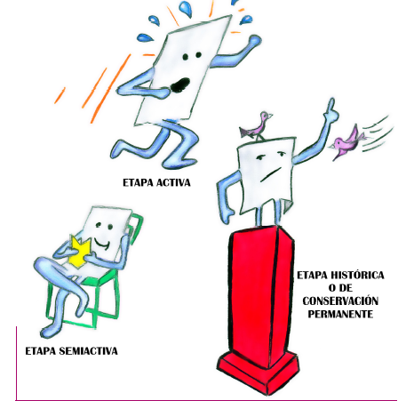
Ciclo Vital de la Información Documental
México, 2019

Slide 29
Ciclo vital de los documento: sustento teórico de los Sistemas Institucionales de Archivos.
Fase del Ciclo vital | Usos de la información | Sistema Institucional de Archivos
Activa | Uso frecuente para la atención de trámites y asuntos | Archivo de Trámite
Semiactiva | Uso de referencia, conservación precautoria | Archivo de Concentración
Histórica | Uso testimonial/investigación | Archivo Histórico
México, 2019

Slide 30
Diseño Institucional para la operación de los Archivos
Ciclo vital
Red integrada de Archivos: Sistema Institucional de Archivos
(Oficialía de Partes)
Coordinación de Archivos
Fase activa
Archivo de Trámite
Archivo de Trámite
Archivo de Trámite
Archivo de Trámite
Archivo de
Concentración
Fase Semiactiva
Fase Histórica
Archivo Histórico
México, 2019

Slide 31
Unidad Coordinadora de Archivos: Componente normativo de un Sistema Institucional de Archivos.
Corresponde a esta Unidad:
Regular el funcionamiento del SIA
Diseñar y generar la normatividad institucional
Brindar Asesorías
Promover la Capacitación del Personal
Auxiliar en la adquisición e incorporación de recursos materiales, mobiliario, equipo y espacios para los archivos
Auxiliar en la incorporación de Tecnología para el manejo de Archivos
Integrar los Planes de Desarrollo Archivístico
México, 2019

Slide 32
Gestión de Documentos: Conceptos, procesos e instrumentos
México, 2019

Slide 33
¿Archivar o Administrar los documentos?
Archivar: Guardar, almacenar, conservar, custodiar
Administrar: Intervenir en la gestión de documentos desde que se producen y hasta su destino final
México, 2019

Slide 34
Gestión de la información vs. Archivación de documentos
Gestión integral de todos los procesos documentales
Producción
Integración
Clasificación y ordenación
Descripción
Acceso
Valoración
Conservación y preservación
Archivar
Controles y políticas
Manuales
Cuadro de Clasificación
Inventarios, catálogos y guías
Vales de préstamo e historiales de acceso
Catálogo de Disposición Documental
Planes preventivos y bitácoras
Instrumentos de control archivístico en los que se apoya la gestión integral de documentos
México, 2019

Slide 35

Producción de documentos:
Los abusos en la producción de documentos contribuyen a la ineficacia de los archivos
México, 2019

Slide 36
La enfermedad de los archivos
El problema central que padece la actividad archivística, se asocia al fenómeno reconocido en la ciencia archivística como “Explosión de Documentos”.
México, 2019

Slide 37
Explosión documental
La producción explosiva de Documentos es un fenómeno que a pesar de haber surgido hace varias
décadas, prevalece en nuestros tiempos.
Este fenómeno se caracteriza por:
a.- El incremento de las relaciones (documentadas) entre sociedad y Gobierno
b.- Inercias y vicios en “usos y costumbres” de funcionarios y empleados públicos: fotocopiado excesivo,
marcado excesivo de copias
c.- Tramitología y burocratización de los asuntos públicos
d. Uso y abuso de nuevas tecnologías (fax, correo electrónico; digitalización)
e.- Patrimonialismo en el manejo de la información
México, 2019

Slide 38
Integración de la información archivística
México, 2019

Slide 39
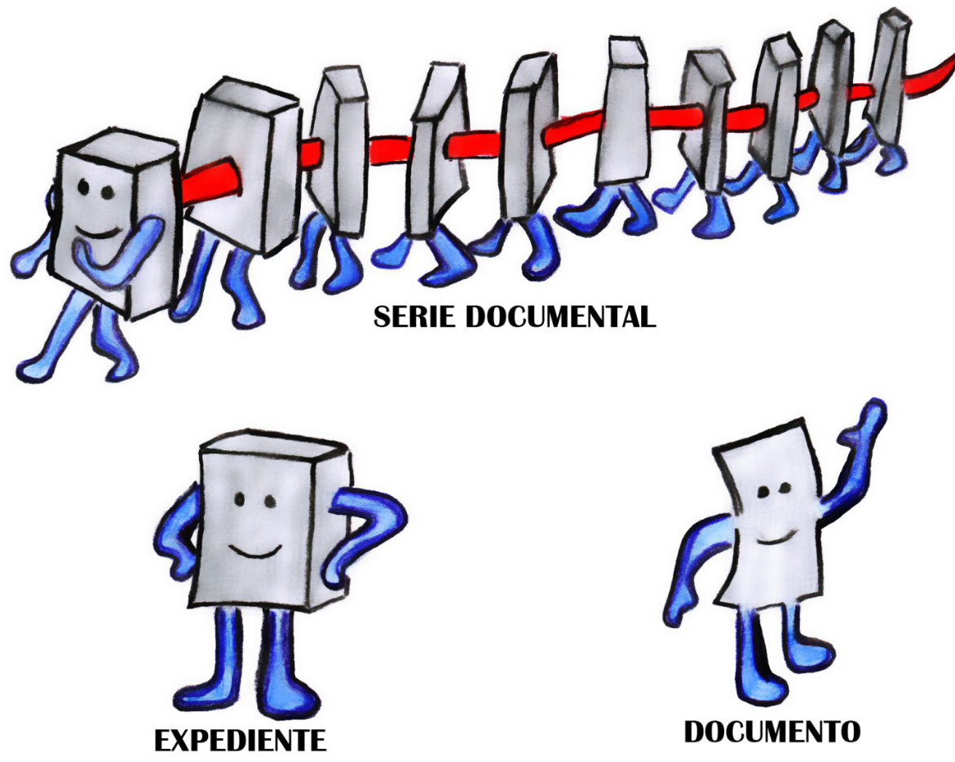
Integración de la Información Archivística
México, 2019

Slide 40
Concepto y características del Documento de Archivo
Documento o unidad documental simple: Todo registro material de
información, con independencia del soporte en el que se encuentre
y los fines para los que haya sido creado.
Es probatorio de eventos, sucesos o procesos de trabajo
Posee valores administrativos, legales, fiscales
Con frecuencia es exclusivo y único
Formaliza la institucionalidad de las acciones públicas
Es referencia y testimonio de la acción gubernamental
Debe estar plenamente identificado con datos que
permitan su agrupación archivística, esto es, deben
contener datos de contexto y contenido
México, 2019

Slide 41
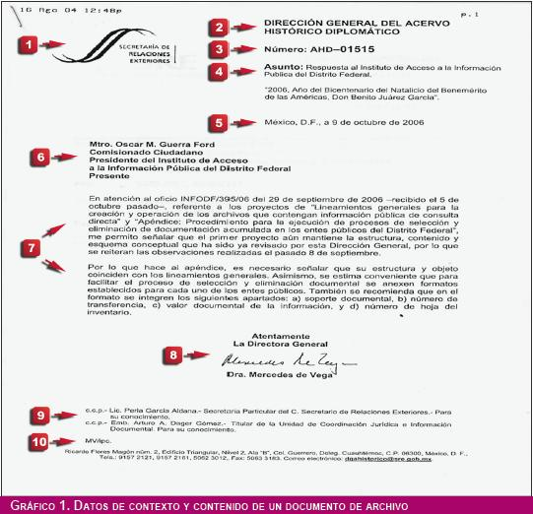
Contexto y contenido del documento de Archivo
Los datos de contexto y contenido permiten la integración del documento al expediente que le corresponde
Logotipo institucional
Unidad Administrativa productora
No. de identificación asignado al documento
Breve extracto del asunto de que trata
Fecha del documento
Destinatario
Contenido
Emisor
Copias marcadas
Siglas del funcionario que elabora el documento y de quien lo mecanografió
México, 2019

Slide 42
Concepto de Expediente
Expediente o unidad de Documentación compuesta
Se entiende como la asociación de documentos que se
refieren a un mismo asunto, tema o materia o que son
resultado de un mismo proceso de gestión y que se
integran en una sola unidad de instalación (Fólder,
carpeta, legajo)
México, 2019

Slide 43
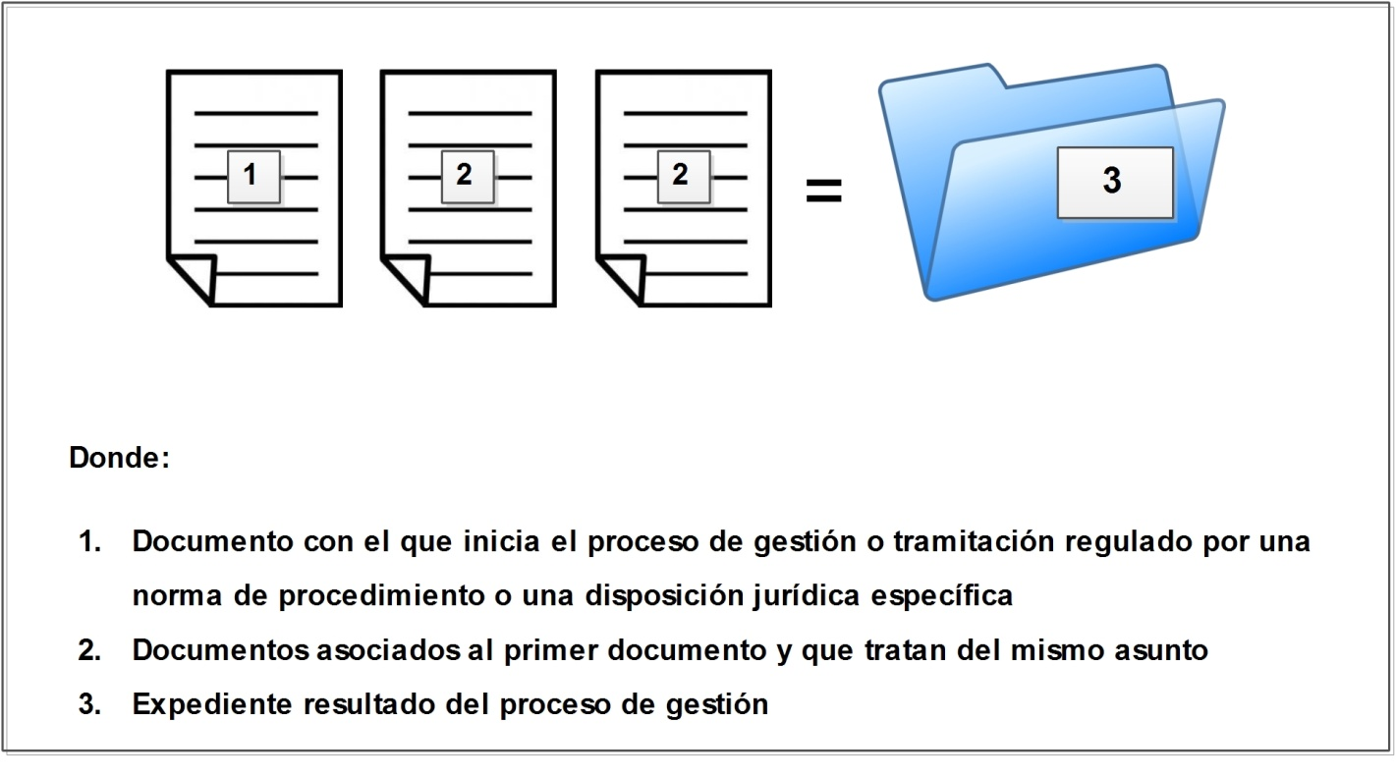
México, 2019

Slide 44
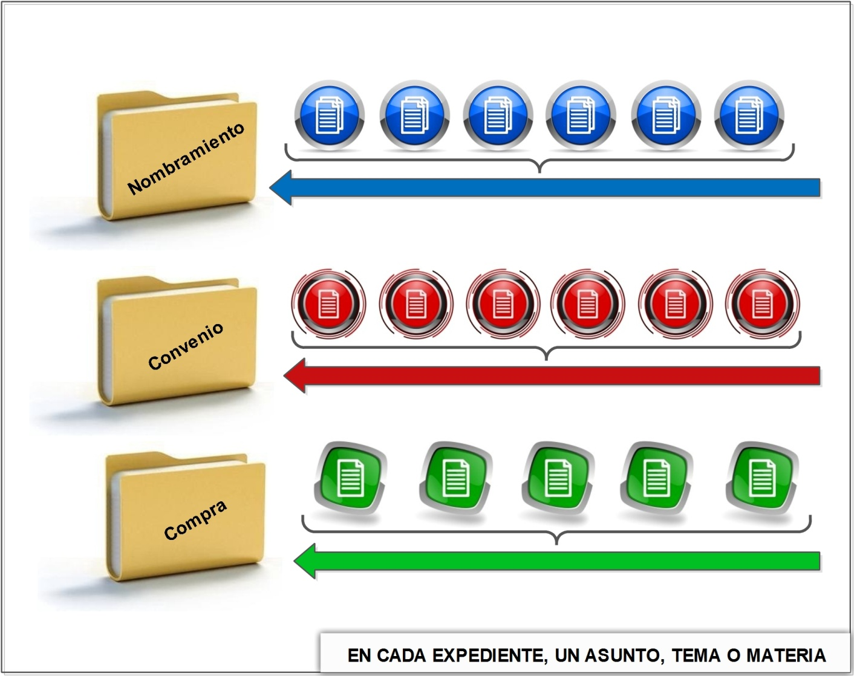
México, 2019

Slide 45
Características del Expediente
Se integra en forma lógica y cronológica
Debe estar integrado con documentos originales y/o copias que obren como originales
Debe foliarse para asegurar la integridad de los documentos que lo constituyen
Debe ser manejable (espesor máximo 10 cm.)
Se identifica con una portada estandarizada
México, 2019

Slide 46
Portada del expediente
Título del expediente
Un breve extracto del asunto que contiene
Su clave o código de clasificación
La fecha de apertura y, en su caso, fecha de cierre del expediente
Vigencia del expediente (plazo de resguardo) en el archivo de trámite
Vigencia del expediente (plazo de resguardo) en el archivo de concentración
Fecha de transferencia primaria (archivo de trámite a concentración)
Disposición (destino final) del expediente al término de sus vigencias
México, 2019

Slide 47
Portada del expediente
Debe señalarse su característica como expediente de acceso público, reservado o confidencial
Si fuera el caso debe registrarse la justificación jurídica y el plazo de reserva que de acuerdo con la legislación en materia de transparencia restringió su consulta pública
En su caso, fecha de apertura pública del expediente, si previamente se restringió su consulta
México, 2019

Slide 48
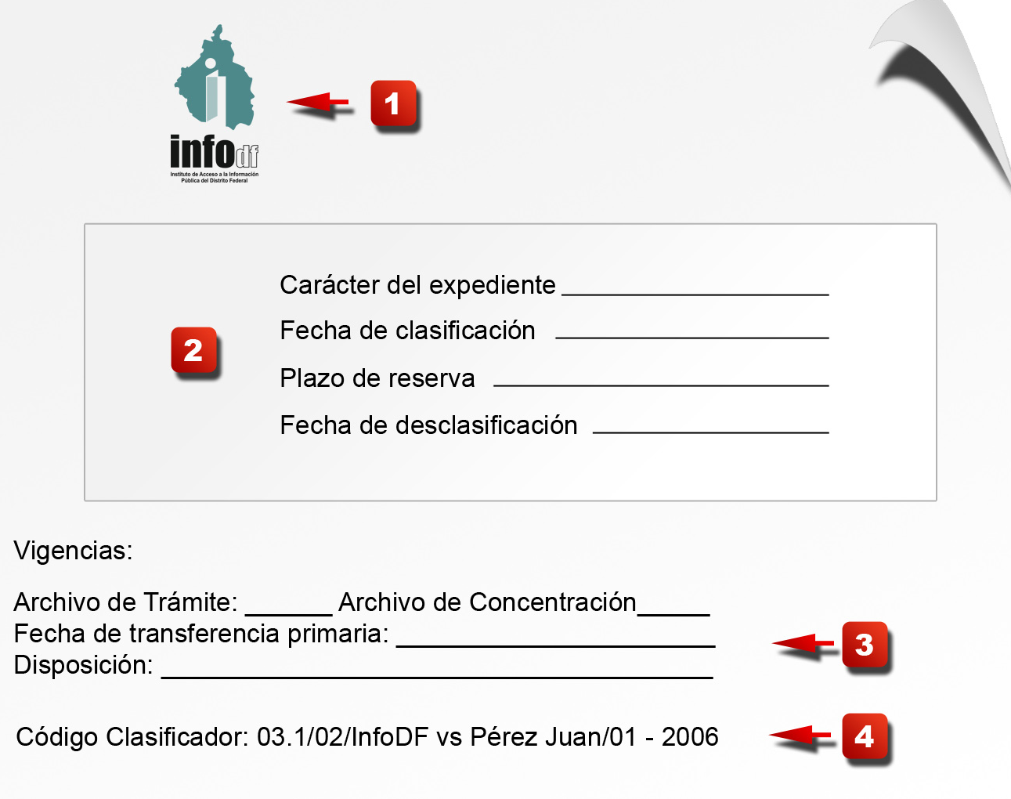
Ejemplo de una portada estandarizada del expediente
México, 2017
Logotipo institucional
Datos asociados a la información y su carácter público, restringido, confidencial etc.
Vigencias, plazo de conservación, fecha de transferencia y disposición del expediente de conformidad con el Catálogo de Disposición Documental institucional
Código clasificador del expediente de conformidad con el Cuadro de Clasificación Archivística
El expediente es la unidad de trabajo básica de la Clasificación de Archivos

Slide 49
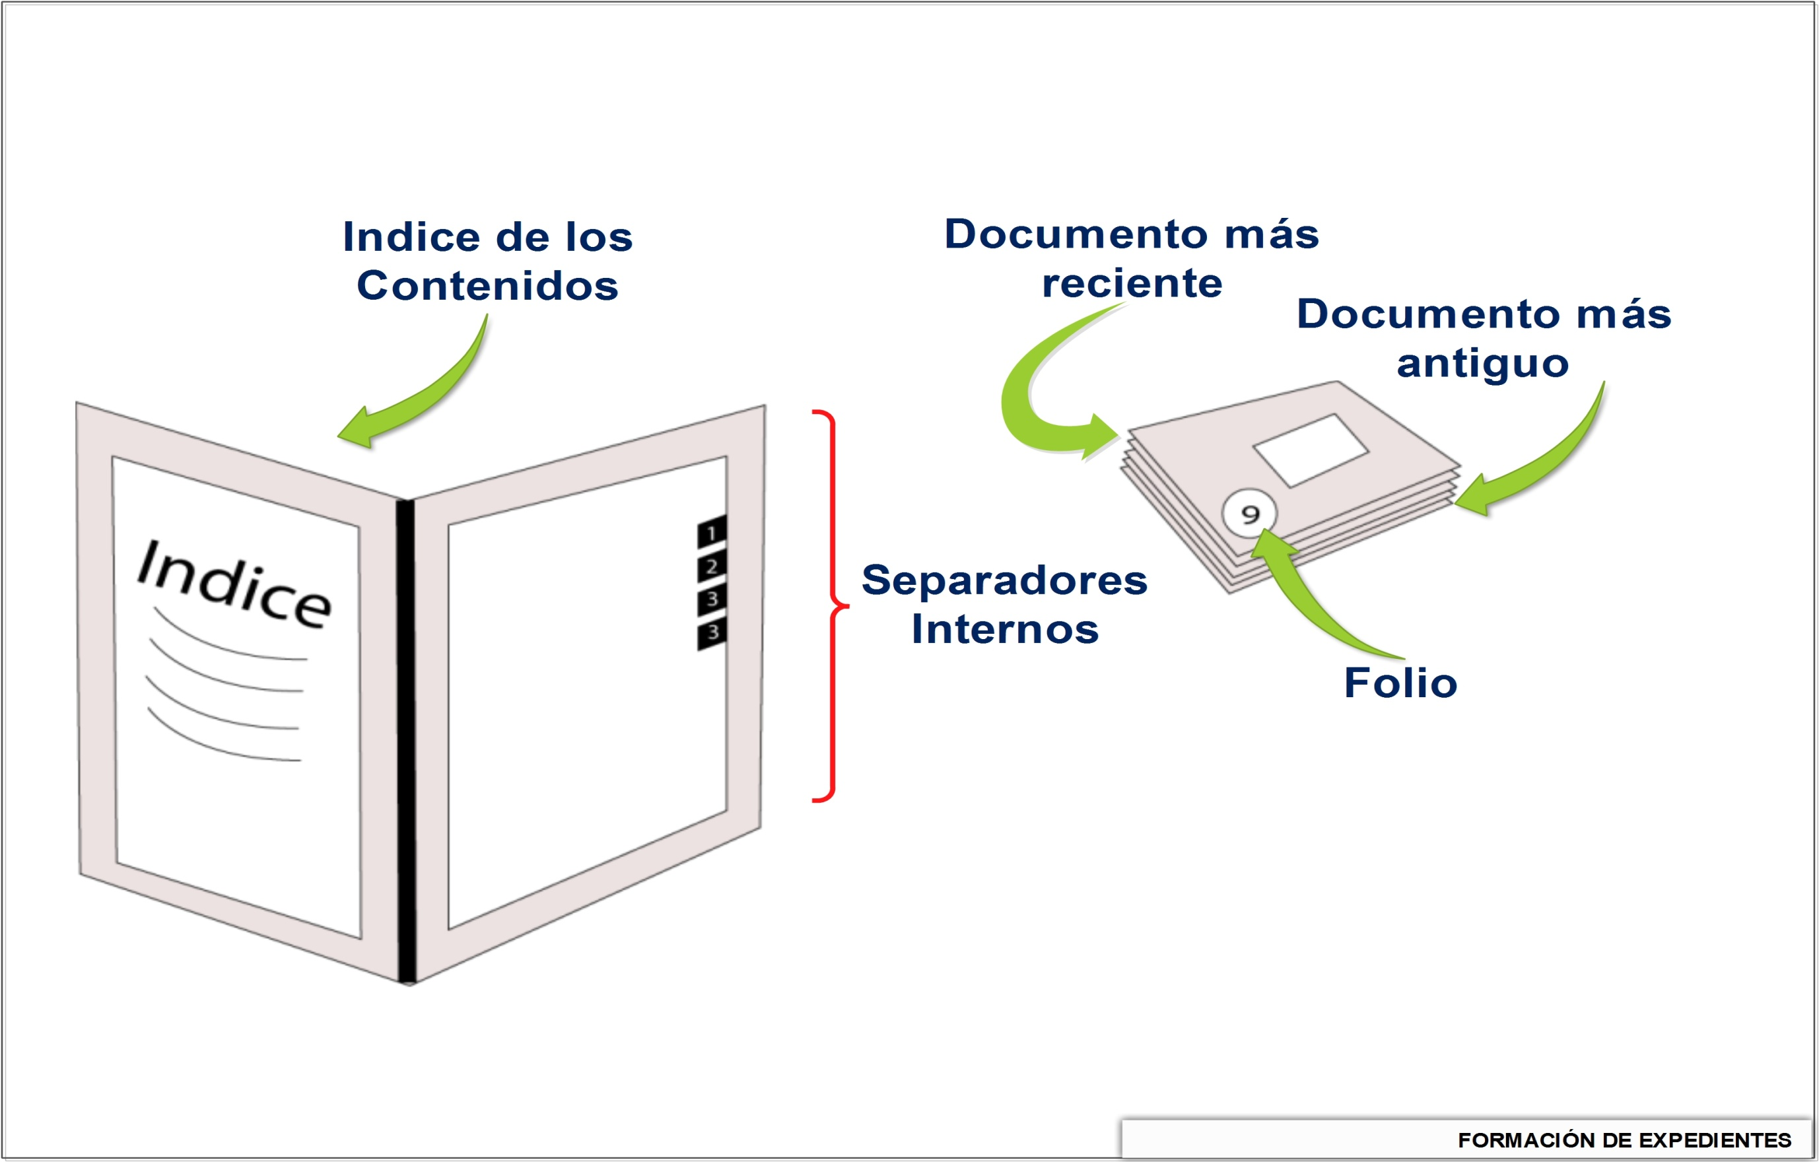
México, 2019

Slide 50
Concepto y formación de Series documentales
Serie Documental:
Es el conjunto de expedientes que se relacionan entre sí por
derivar del desempeño de una misma función genérica dada
por mandato jurídico o administrativo a un sujeto productor,
esto es, a una oficina, área o unidad administrativa de cualquier
institución.
México, 2019

Slide 51
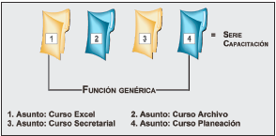
Ejemplo de una Serie documental formada por expedientes de cursos diversos pero que derivan de una función genérica común: la Capacitación
Los expedientes así formados no deben desvincularse de la serie a la que
pertenecen.
México, 2019

Slide 52
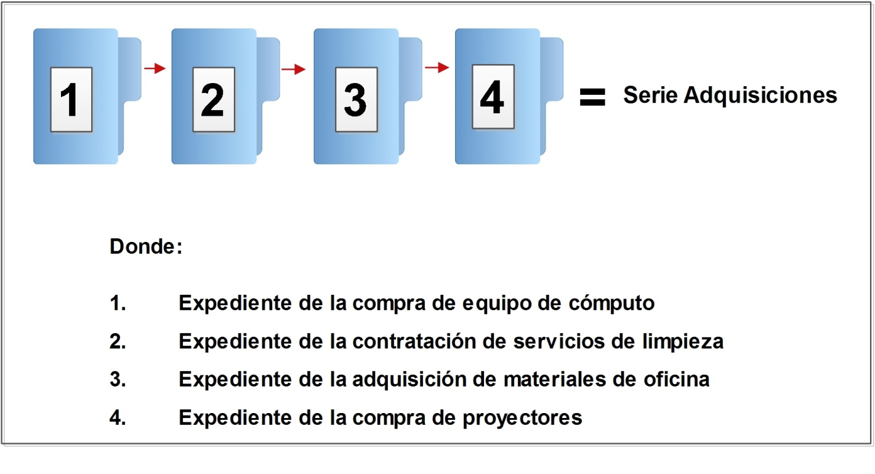
México, 2019

Slide 53
Sección
Ahora bien, el conjunto de series documentales de un solo sujeto productor da lugar a la creación de un fondo documental.
Este fondo, sin embargo, puede estar dividido en “secciones”, para diferenciarlo según su procedencia institucional o por las atribuciones genéricas que se le asignaron al sujeto productor
Una sección se define de la siguiente forma:
Cada una de las divisiones del fondo de archivo, consistente en las divisiones de la estructura interna del sujeto productor que lo origina, o bien por sus atribuciones genéricas, de conformidad con las disposiciones legales aplicables.
México, 2019

Slide 54
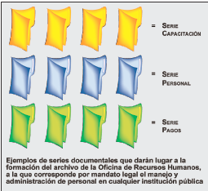
Sección Recursos Humanos:
México, 2019

Slide 55
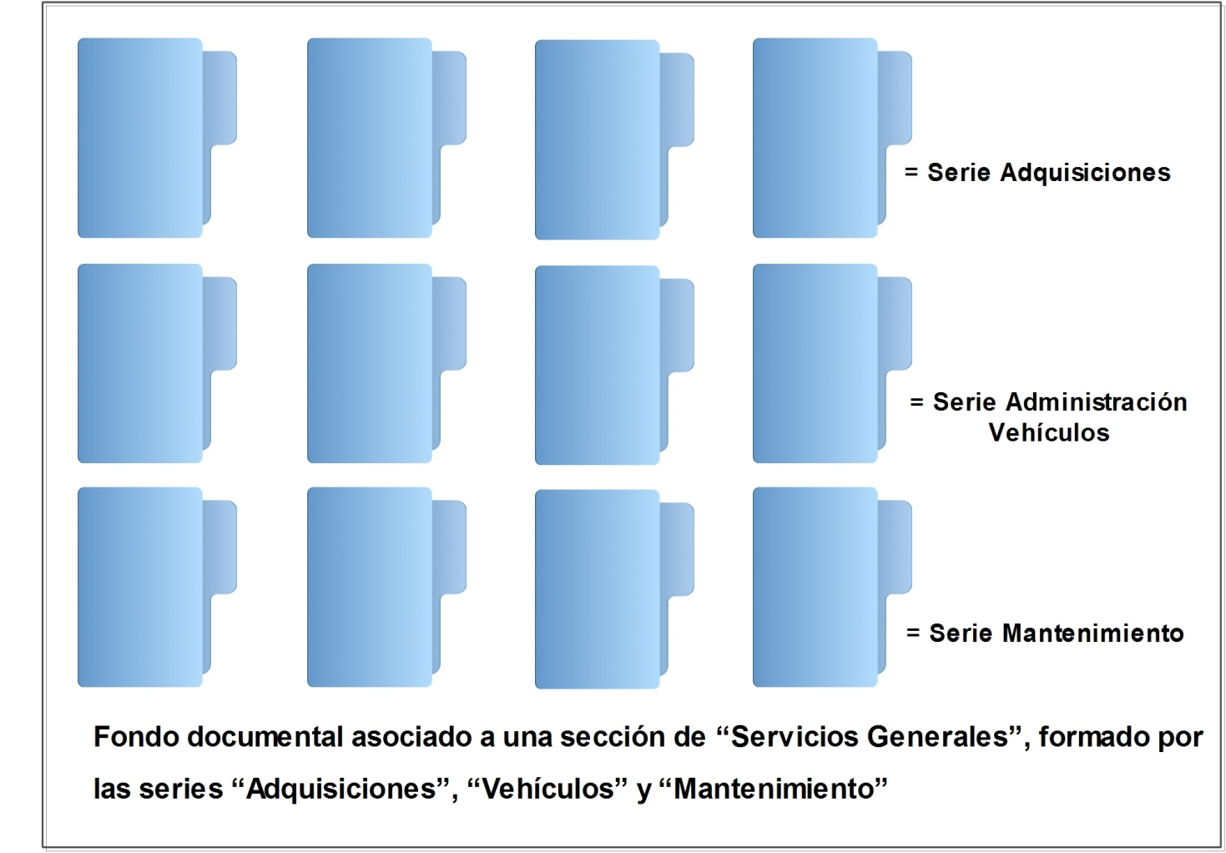
Sección Recursos Materiales y Servicios:
México, 2019

Slide 56
Fondo de archivo
El fondo de archivo se define de la siguiente forma de acuerdo con la Legislación de Archivos:
Conjunto de documentos producidos orgánicamente por una dependencia o entidad, con cuyo nombre se identifica
México, 2019

Slide 57
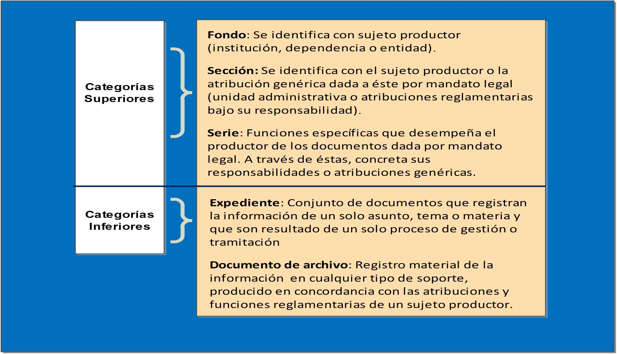
Categorías de la Clasificación
México, 2019

Slide 58
Cuadro General de Clasificación Archivística
Propósitos básicos de los instrumentos de control y consulta archivísticos
Cuadro General de Clasificación Archivística
Permite la identificación, integración y sistematización
de las Secciones, Series y Expedientes de un Fondo
Documental.
Facilita la localización de expedientes en los Archivos
Jerarquiza las categorías archivísticas con arreglo a
sus relaciones e interdependencias
Codifica la información documental de un sistema
de Archivos.
México, 2019

Slide 59
Categorías descriptivas usadas en la clasificación
Árbol de descriptivo
Fondo
Sección
Sección
Sección
Serie
Serie
Expedientes
Expedientes
Documentos
México. 2019.
Fuente AGN

Slide 60
Fondo dividido en Secciones
Secciones Comunes
SECCIONES DOCUMENTALES COMUNES (AGN)
1C Legislación. | 7C Servicios Generales.
2C Asuntos Jurídicos. | 8C Tecnologías y Servicios de la Información.
3C Programación Organización y Presupuestación. | 9C Comunicación Social.
4C Recursos Humanos. | 10C Control de Auditoría de Actividades Públicas.
5C Recursos Financieros. | 11C Programación, Información, Evaluación y Políticas.
6C Recursos Materiales y obra pública. | 12C Transparencia y Acceso a la Información.

Slide 61
Sección y series
4C RECURSOS HUMANOS 4C.1 Disposiciones en materia de recursos humanos 4C.2 Programas y proyectos en materia de recursos humanos 4C.3 Expediente único de personal 4C.4 Registro y control de puestos y plazas 4C.5 Nómina de pago de personal 4C.6 Reclutamiento y selección de personal 4C.7 Identificación y acreditación de personal 4C.8 Control de asistencia (vacaciones, descansos y licencias, incapacidades, etc.) 4C.9 Control disciplinario 4C.10 Descuentos 4C.11 Estímulos y recompensas 4C.12 Evaluaciones y promociones 4C.13 Productividad en el trabajo 4C.14 Evaluación del desempeño de servidores de mando 4C.15 Afiliaciones al Instituto de Seguridad y Servicios Sociales de los Trabajadores del Estado 4C.16 Control de prestaciones en materia económica (FONAC, Sistema de ahorro para el retiro, seguros, etc.)

Slide 62
Secciones y Series Sustantivas

Slide 63
ORDENACIÓN
Definición:
Método de ubicación física (topográfica) de los expedientes en los depósitos de archivo, a través de la elección de un criterio de ordenación determinado
México, 2019

Slide 64
Ordenar no es igual a Clasificar

Slide 65
ORDENACIÓN
Los principales métodos de ordenación son los siguientes:
Alfabético
Onomástico
Numérico progresivo
Cronológico
Geográfico
Cromático
Estructural
Funcional
Mixto, (como los alfanuméricos).
México, 2019

Slide 66
El mobiliario donde se depositan los archivos debe también identificarse
Archiveros, estantes, cajas
E1N1
E2N1
E3N1
E1N2
E2N2
E3N2
E1N3
E2N3
E3N3
México, 2019

Slide 67
Descripción archivística
México, 2019

Slide 68
Sentido de la descripción
La descripción archivística es una actividad medular para la organización de archivos. Este proceso de gestión documental se liga de manera directa con la clasificación archivística y, a su vez, permite la correcta ejecución de los procesos de valoración documental, pues no se puede valorar, en estricto sentido, aquella documentación que no ha sido previamente descrita.
México, 2019

Slide 69
Propósitos de la descripción
Obtener y registrar la información contenida en los documentos
Explicar su contexto y contenido
Formular los instrumentos descriptivos que resulten necesarios en cada archivo
Hacer accesibles a cualquier usuario los documentos de archivo
Utilizar esas herramientas para controlar e intercambiar información, facilitando la consulta de ésta, sea en el propio archivo o a distancia
México, 2019

Slide 70
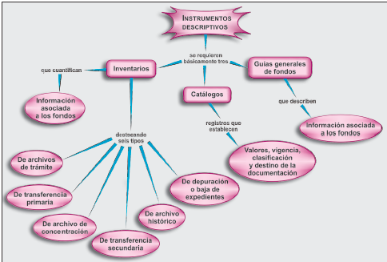
Principales instrumentos descriptivos
México, 2019

Slide 71
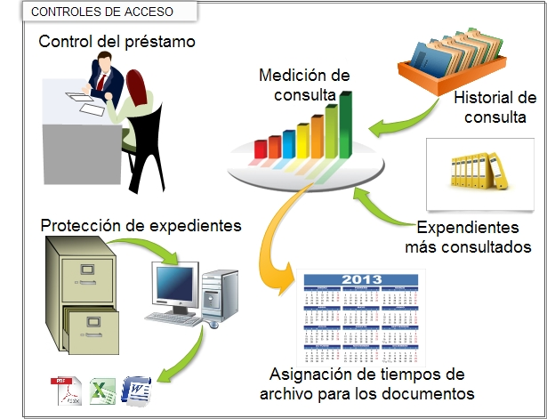
Acceso a la Información Archivística
México, 2019

Slide 72
Valoración documental
México, 2019

Slide 73
Valoración documental
Es el proceso de identificación y asignación de valores administrativos, legales y fiscales, aplicados a las series documentales de un Archivo y, consecuentemente, a los expedientes que conformen a cada serie
México, 2019

Slide 74
Los propósitos esenciales de la Valoración de Documentos son los siguientes:
* Determinar los plazos de conservación o vigencia de los expedientes y series, de conformidad con sus valores primarios y secundarios
* Posibilitar la circulación de la información archivística dentro del sistema institucional de Archivos
Determinar el destino final, esto es, la disposición documental, de los expedientes y series, una vez que concluyen sus vigencias, con el fin de seleccionar la información histórica de las instituciones o proceder a su depuración definitiva en caso de que no tenga valores secundarios que ameriten su conservación permanente en un Archivo Histórico
México, 2019

Slide 75
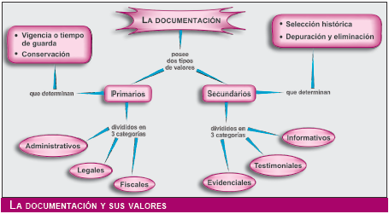
Valoración documental
México, 2019

Slide 76
Valores primarios: “Arsenal del derecho”
Administrativo
Uso de gestión de los documentos de archivo
Legal
Determinado por disposiciones jurídicas que establecen los términos de prescripción legal
Fiscal
Determinado por disposiciones fiscales que establecen los términos de prescripción legal
México, 2019

Slide 77
Valores secundarios: “Arsenal de la historia”
Evidencial
Información que proteja derechos jurídicos, civiles, humanos
Reflejan la evolución de las atribuciones y funciones de los organismos
Testimonial
Los que aportan contribuciones sustanciales a la investigación histórica
Informativo
México, 2019

Slide 78
Valoración, definiciones e instrumentos
¿ Qué es la Disposición documental?
Es el destino sucesivo inmediato de los expedientes dentro del Sistema
Institucional de Archivos, una vez que prescriben sus valores primarios. Así, el
destino inmediato de los expedientes cuya utilidad administrativa o de gestión
prescriba en el Archivo de Trámite, será el Archivo de Concentración. El destino
inmediato de los expedientes que prescriben en el Archivo de concentración será
la selección de los mismos como Archivo Histórico o su depuración definitiva.
México, 2019

Slide 79
Acciones de Disposición Documental
1. La selección completa de los expedientes de la series para su conservación permanente como archivo histórico
2. La depuración de todos los expedientes de la serie
3. La aplicación de un muestreo de los expedientes, generalmente sistemático, para su selección y depuración del resto
4. El cambio de soporte: eliminación del papel sin perder la información (migración de la información del soporte papel al soporte digital o microfílmico)
México, 2019

Slide 80
Catálogo de Disposición Documental
¿Cuál es el instrumento de trabajo para Valorar a la documentación?
El principal instrumento de trabajo para asignar Valores, vigencias o plazos de conservación de los documentos en los archivos institucionales, y determinar el destino de los expedientes al término de sus vigencias se denomina Catálogo de Disposición Documental.
México, 2019

Slide 81
Catálogo de disposición documental
Definición:
Registro general y sistemático que establece los valores documentales, los plazos de conservación, la vigencia documental, la clasificación de reserva o confidencialidad y el destino final de los expedientes
México, 2019

Slide 82
Propósitos básicos de los instrumentos de control y consulta archivísticos
Catálogo de Disposición Documental
Establece los valores primarios, administrativos,
Legales y fiscales o contables de la documentación
Registra las vigencias o plazos de conservación de
las series documentales dentro de un Sistema
Institucional de Archivos.
Permite la realización de procedimientos de
Transferencia primaria y secundaria de los
Expedientes asociados a cada serie documental
Hace posible el desarrollo del ciclo vital de los
Documentos y determina su destino final
México, 2019

Slide 83
Diseño institucional para la operación de Archivos
Ciclo Vital/ Sistema Institucional de Archivos/Valoración
1ª. Fase Activa o de Gestión
2ª. Fase Semiactiva o de Conservación
3ª. Fase Inactiva o Histórica
precautoria
CyAT
UAC
UAH
Valor secundario
Depuración
Valor primario
México, 2019

Slide 84

Transferencia documental: procedimiento para la circulación de archivos
México, 2019

Slide 85
Regulación y control del procedimiento de baja documental
Dependencias y entidades de la APF
Sitio WEB 1 Año
Inventario baja 5 años
Solicitud de dictamen
Inventario de baja o transferencia
Inventario de baja contable
Ficha técnica de prevaloración
Declaratoria de prevaloración
Dictamen
Acta de baja
Acta de Transferencia
AGN
.
México, 2019

Slide 86
DOCUMENTOS ADMINISTRATIVOS DE COMPROBACIÓN INMEDIATA
Documentos creados o recibidos por una institución o individuos en el curso de
trámites administrativos o ejecutivos:
Son producidos en forma natural en función de una actividad administrativa.
Son comprobantes de la realización de un acto administrativo inmediato: vales de
fotocopias, minutarios, registros de visitantes, listados de envíos diversos,
facturas de correspondencia de entrada y salida, tarjetas de asistencia, etc.
No son documentos estructurados con relación a un asunto.
Su vigencia administrativa es inmediata o no más de un año.
No son transferidos al Archivo de Concentración.
Su baja debe darse de manera inmediata al terminó de su utilidad.
Una vez concluida su vigencia se eliminan bajo supervisión y levantamiento
de una acta administrativa firmada por el área generadora correspondiente, el
Responsable del Archivo de Trámite, el Coordinador de Archivos y el representante del Órgano Interno de Control.
México, 2019

Slide 87
¿A quién corresponde valorar los documentos y determinar su destino final?
Corresponde a la entidad productora, a los usuarios institucionales y a los propios archivistas, con base en estudios institucionales y documentales y el conocimiento de las funciones de la institución, asignar los valores de la documentación que en ella se produce
México, 2019

Slide 88
Diseño del programa de valoración
Alta dirección/Comité de Transparencia
Coordinación de Archivos (Autoridad Archivística)
Productores y usuarios de la documentación
Consenso
México, 2019
Grupo Interdisciplinario

Slide 89
Integración de grupos interdisciplinarios
Alta dirección
Comité de Transparencia
Aérea Jurídica/Tecnologías de la información
Coordinación de Archivos
Órgano Interno de Control
Unidad de Transparencia
Archivos/Unidades Administrativas
México, 2019

Slide 90
Conservación y preservación
México, 2019

Slide 91
Conservación de documentos
La conservación, como una actividad técnica, garantizará
el buen estado físico de la documentación.
La conservación es necesaria porque con el paso del tiempo y por diversas razones, los archivos tienden a sufrir deterioros que ponen en riesgo la preservación de la información documental
México, 2019

Slide 92
Definición y alcances de la conservación
La conservación se define de la siguiente forma:
Conjunto de procedimientos y medidas destinados a asegurar la preservación y la prevención de alteraciones físicas y de información de los documentos de archivo
México, 2019

Slide 93
Agentes de deterioro de la documentación
Físicos
Químicos
Biológicos
México, 2019

Slide 94
Cultura archivística
México, 2019

Slide 95
Nueva cultura del papel de los archivos en las instituciones públicas
Modificar actitudes respecto a la importancia y el valor de los archivos
Modificar aptitudes y capacidades para el desempeño de la función en las instituciones
México, 2019

Slide 96
El papel del productor y usuario de la información
Debe conocer, así sea superficialmente la metodología, los instrumentos y los estándares básicos de la archivística
2. Debe propiciar la vinculación de todos los funcionarios y empleados en el conocimiento de la administración de documentos
3. Debe tener la voluntad de modernizar los procesos e instrumentos de gestión documental en su institución o área de trabajo
México, 2019

Slide 97
Nuevo papel del archivista en la gestión de documentos
Debe conocer la organización, el funcionamiento y reglamentación de la institución para la que trabaja
Debe habilitarse y capacitarse técnicamente en forma continua
Debe otorgar y agregar valor a su trabajo
Debe coordinarse con la autoridad para organizar y dar tratamiento técnico a la información documental desde que ésta se produce
México, 2019

Slide 98
Decálogo básico
Es necesario comprender diez premisas esenciales para resolver la problemática
que prevalece en los archivos:
Los problemas de los archivos no pueden solucionarse por Decreto
Que no hay recetas únicas para resolverlos
Que la solución de los problemas archivísticos no puede ser inmediata
Que se requieren recursos, pero sobre todo inteligencia para aplicarlos
Que no es suficiente capacitar al personal, introducir tecnología o disponer
de recursos materiales, por sí solos, para contar con archivos bien organizados
Que la solución a los problemas de los archivos debe ser integral
Que los archivos no sólo son un problema de archivistas
Que la actividad archivística no es solamente una actividad empírica
Que resulta esencial resolver los problemas en forma multidisciplinaria
Que para todo ello es necesario, primero, comprender qué son los archivos
México, 2019

Slide 99
Imágenes
Algunas de las imágenes de la presentación fueron tomadas de:
Ramírez Deleón, José Antonio, “Manual de Autoformación en Administración de
Documentos y Gestión de Archivos”. Instituto de Acceso a la Información Pública del
Distrito Federal (Info DF). Colección capacitación a distancia No 3, México D.F.
Primera Edición: Septiembre 2007.
Ramírez Deleón, José Antonio, “Colección Cuadernos de metodología para la gestión de documentos y
la administración de archivos. INAI, 2016.
Derechos registrados de autor. Prohibida la reproducción parcial o total de los contenidos de esta presentación sin contar con la autorización
de su propietario.
Diseñadas por: Desarrollo editorial: Metadata, Consultoría y Servicios de
Comunicación SC

Slide 100
Datos generales
Instructor:
José Antonio Ramírez Deleón
Correo electrónico: jard48@gmail.com

